Slide 1
Explorer les bonnes pratiques pour la santé auditive
Séquence 4

Slide 2
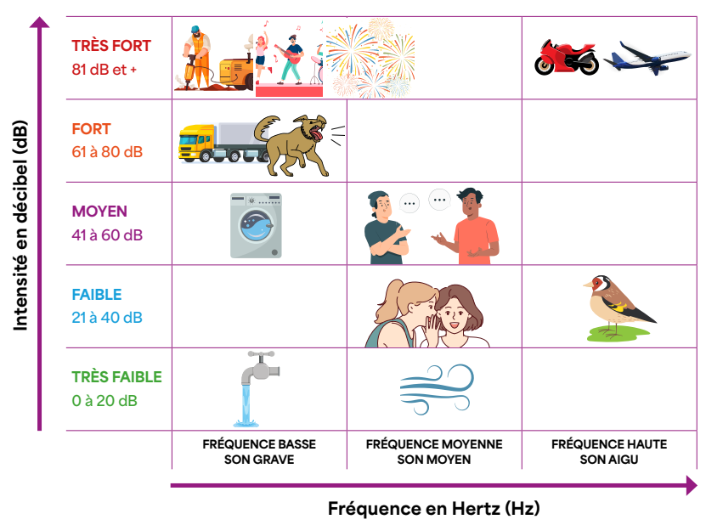
Mini leçon
Perte auditive profonde
Perte auditive sévère
Perte auditive modérée
Perte auditive légère

Slide 3
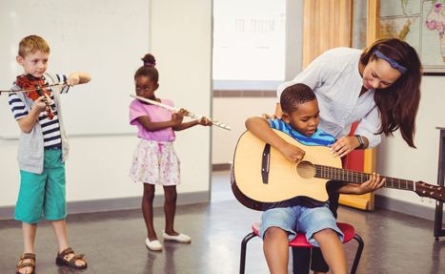
Situations - Activité 1

Slide 4
Conclusion
Quelques minutes sans protection
6 minutes au son maximum

